Slide 1










《人工智能养老产品系统设计与工程交付》｜项目四：情感陪护机器人产品系统设计
AI成为老人身边的朋友
情感陪护机器人核心技术体系
老年心理与情感需求
陪护机器人产品分类
AI人格设计
适老化语音交互
大模型对话引擎
多模态情感识别
机器人硬件结构
CMF与技术规范
本教材配套课件｜项目四｜知识讲解

Slide 2
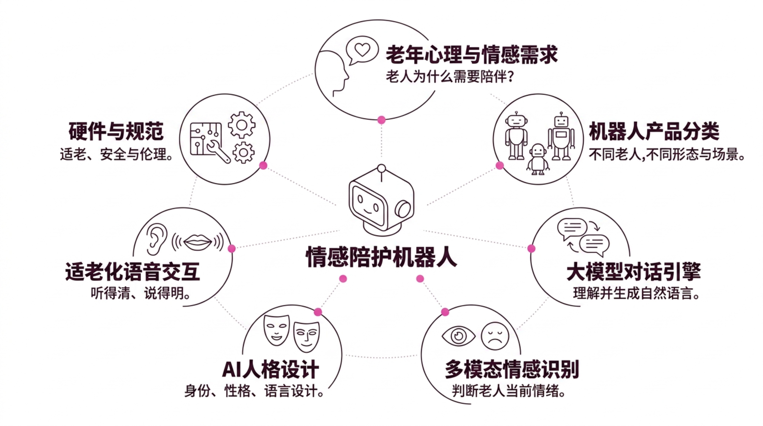
从情感需求到产品系统的知识地图
本次学习需要打通七条知识主线，从理解老人出发，逐步构建完整的情感陪护产品系统。每一条主线都回答一个核心问题，七条主线环环相扣，形成完整的知识链路。
知识链：需求 → 产品方向 → 对话 → 情感理解 → 人格响应 → 适老交互 → 工程实现，七条主线共同支撑"让机器人真正陪伴老人"这一核心目标。

Slide 3

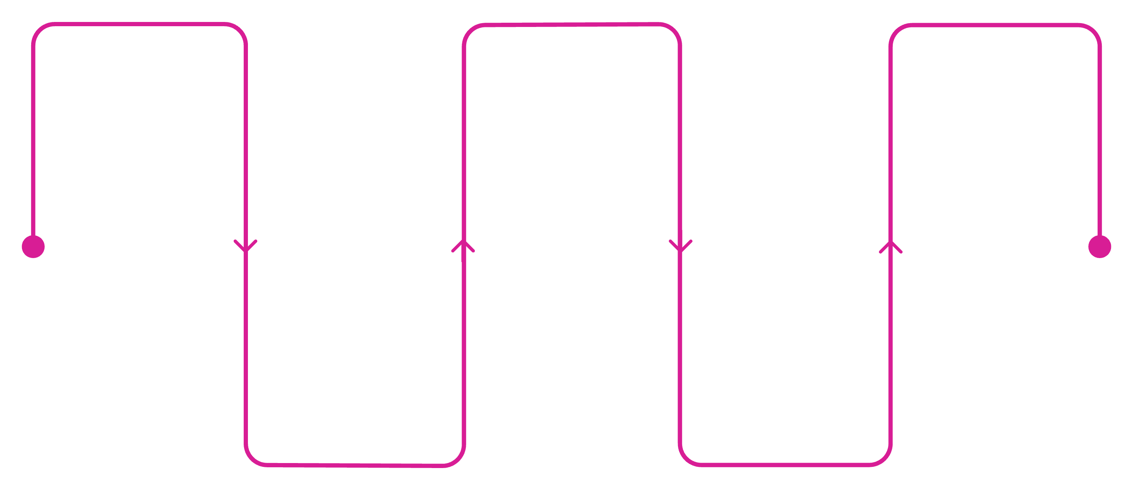

老年心理变化是怎样逐步发生的？
老年阶段往往经历一系列生活事件的叠加：离开工作岗位、家庭角色变化、社会关系减少、活动范围缩小、熟悉的人逐渐离开、身体能力下降。这些变化共同作用，形成一条心理变化链。
角色弱化
社交缩小
情绪退缩
工作与家庭角色减少
往来与活动减少
抑郁与退避风险增
自我价值降
孤独增强
感觉不再被需要
陪伴与支持感缺失
设计启示：不能只询问老人"想要什么功能"。还要了解：什么时候最孤独？愿意和谁聊天？哪些话题让他感到有价值？哪些交互会让他感到被冒犯？
核心观点：情感陪护产品首先是关系设计，其次才是技术设计。

Slide 4

孤独感并不只有一种
UCLA孤独感量表用于分析个体主观感受到的孤独状态。本项目将孤独感归纳为三个维度，每种孤独对应不同的设计响应方向。
设计响应方向
社交孤独
情感孤独
缺少朋友和社会交往，缺少群体归属感，很少参与公共活动。
"我缺少同伴。"
缺少亲密关系，没有可以倾诉的人，感觉无人真正理解自己。
"没有人真正了解我。"
社交孤独 → 连接
帮助连接社区和家庭，提供群体活动参与机会，建立陪伴感。
情感孤独 → 倾听
存在孤独
提供倾听与共情，让老人感到被理解，给予持续的情感回应。
缺少人生意义，感觉自己不再被需要，感到生活空虚。
"我感到空虚。"
存在孤独 → 价值感
通过回忆分享、经验传递和兴趣活动，增强老人的自我价值感。

Slide 5

心理筛查工具不能被当成医疗诊断
GDS-15是面向老年人使用的简版抑郁筛查工具，共15道"是或否"题目。在本项目中，它用于了解目标人群心理状态、识别需要重点关注的用户，并辅助设计不同强度的情感响应策略。
GDS-15分级口径
可以做 / 不可以做
1
✓ 可以做
✗ 不可以做
2
了解目标人群心理状态
辅助设计情感响应策略
观察长期变化趋势
由机器人直接宣布诊断结果
替代医生或心理专业人员
向老人施加心理标签
3
1
0—4分：正常范围
发现高风险信息时：停止一般陪聊流程，启动安全兜底话术，通知获得授权的护理人员或专业服务人员。
维持常规陪护对话策略
2
5—9分：轻度倾向
加强主动关怀频次
3
10—14分：中重度倾向
启动高风险关注流程

Slide 6
老人一天中的五类情感陪护场景
情感陪护不是随机触发的，而是围绕老人真实生活节律展开的。从清晨问候到夜间守护，机器人的陪伴应当融入老人的每一个生活时段。
🌅 晨间 6:00—9:00
1
起床问候、天气播报、用药提醒、询问睡眠。
情感需求：安全感与被关心感
2
☀️ 日间 9:00—12:00
聊天、回忆分享、戏曲和音乐播放。
情感需求：倾诉感与乐趣
🌤️ 午后 13:00—17:00
3
下棋猜谜、故事互动、健康提醒、协助视频通话。
情感需求：参与感与价值感
4
🌙 晚间 18:00—21:00
回顾一天、睡前故事、助眠音乐、晚安问候。
情感需求：安宁与情感连接
🌃 夜间 21:00—次日6:00
5
语音呼叫、异常联动、紧急响应。
情感需求：安全感

Slide 7



真正的陪伴需要"主动关心"和"情感记忆"
被动问答模式
主动陪伴模式
老人主动提出问题
初识
依赖老人发起，缺少连续关系感
主动介绍、礼貌问候
机器人回答
了解偏好
一次性对话，无法体现真正关心
记住老人喜欢的戏曲、话题
对话结束，重新开始
记住经历
每次都像第一次见面
重要日期、家庭成员、人生故事
自然引用
在对话中温暖地提及已知的事
形成熟悉感
"记住我"比"回答我"更像朋友
使用原则：取得授权、只记录必要内容、允许查看和删除、不能利用记忆操控老人情绪。

Slide 8

三类情感陪护机器人产品方向
🖥️ 桌面陪伴型
🤖 仿生人形型
核心交互：语音、表情屏、相册、简单触摸
主要特点：成本相对可控，部署简单，适合家庭和居室
核心交互：语音、面部表情、眼神、手势和动作
主要特点：拟人化程度高，适合公共活动和集体互动
🐾 动物型陪护
核心交互：动作、跟随、触摸、游戏、辅助语音
主要特点：趣味性强，容易激发照顾欲和类宠物陪伴感
三类机器人共同需要：交互控制 · 情感反馈 · 人格设定 · 安全边界｜差异主要来自形态、交互模态、移动能力、成本与部署空间

Slide 9







桌面陪伴机器人：从家庭空间开始
基本形态与优势
适用场景 & 设计重点
形态
高度约15—25厘米，触摸屏或表情屏，麦克风阵列，扬声器，简单物理按键，桌面或床头摆放
独居老人家庭
优势
部署简单，成本相对可控，距离老人较近，适合长时间语音交流，容易融入家庭环境
养老机构居室
局限
不能自主移动，肢体语言有限，主要依靠声音、灯光和屏幕表达情绪
社区服务站
床头夜间陪伴
设计重点：降低设备感，减少复杂菜单，保持声音自然，造型避免像监控器和医疗设备。

Slide 10
仿生人形机器人：拟人化越高，挑战也越大
基本形态与主要优势
主要局限与设计重点
人形轮廓，面部表情屏或机械面部，双臂关节，手势互动，部分产品具备移动能力。
⚠️ 主要局限
🎯 设计重点
结构复杂，成本较高
运行和维护要求高
拟人化不当可能产生陌生感
动作速度不能过快
外观不能过度逼真
与老人保持适当空间距离
动作失败时需要安全停止
能够使用眼神、手势和肢体语言
适合面对面互动和引导体操活动
公共空间存在感较强
适合养老机构集体娱乐和康复活动引导
适用场景：养老机构公共活动区、集体娱乐、康复活动引导、展示和接待场景

Slide 11


动物型机器人：通过动作和照顾欲建立陪伴感
基本形态
主要局限
四足机器狗或其他动物形态；能够行走、坐下、趴下和完成简单互动动作；部分产品搭载语音模块。
语音通常不是唯一核心模态
需要一定操控和理解能力
室内移动空间受限
关节、底盘和避障系统复杂
主要优势
互动趣味性强
产品核心价值：在不引入真实宠物卫生、过敏和照护压力的情况下，提供部分动物陪伴体验，让老人感受到被需要和陪伴的温暖。
容易引发照顾和陪伴感
适合户外散步和游戏
提供类宠物互动体验
部分认知训练和运动互动
辅助老人保持身体活力

Slide 12
怎样选择合适的机器人形态？
选择机器人类型需要综合七个维度评估。不要先选"最先进"的机器人——先确认：谁使用、在哪里使用、解决什么问题。
选型维度
桌面陪伴型
仿生人形型
动物型
目标用户
独居老人、居家老人
机构老人、集体活动
活力老人、兴趣需求
使用空间
家庭居室、床头
公共活动区
户外、院内广场
核心需求
聊天、回忆、陪伴
活动引导、康复
类宠物、游戏互动
交互模态
语音、屏幕、触摸
语音、动作、手势
动作、跟随、触摸
预算与工程
较低
较高
中等
维护难度
简单
复杂
中等
部署难度
低
高
中

Slide 13

大模型对话引擎是机器人的语言"大脑"
大语言模型的主要任务
普通音箱 vs 大模型陪护对话
01
普通智能音箱
大模型陪护对话
理解老人表达的内容
命令驱动
一次问答，固定答案
工具属性明显
开放表达，多轮交流
上下文理解
人格和情感回应
识别语义、意图和情感信号
02
结合上下文生成回复
延续多轮对话，保持相对一致的人格
03
根据情感状态调整语言
辅助形成回忆和兴趣话题
大模型不是完整的机器人系统，仍需配合语音唤醒、情感识别、记忆管理、语音合成、硬件交互和安全护栏。

Slide 14
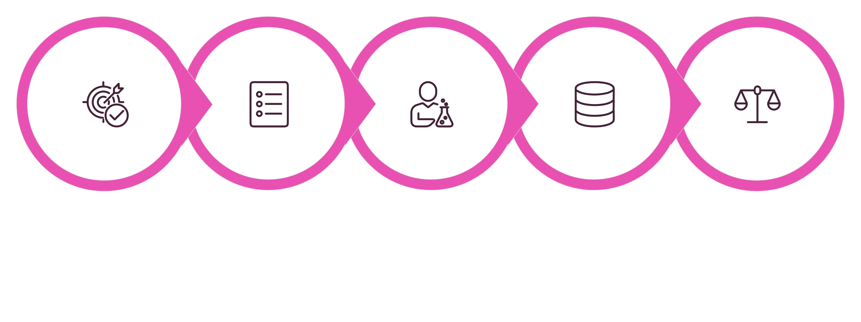
大模型选型不能只看"谁更聪明"
教材原稿以三类国产大模型作为选型示例，重点考察其在养老陪护场景下的综合表现，而非单一能力评分。（模型能力、价格、接口具有时效性，正式使用前应按最新官方资料核验。）
通义千问
文心一言
讯飞星火
关注：中文理解、角色扮演、上下文与长文本能力、API成本
关注：中文知识、图文能力、健康知识问答场景
关注：语音识别、语音合成与对话集成、方言适配、语音交互场景
选型九大维度
对话自然度
语音服务完整性
方言支持
上下文能力
接口稳定性
内容安全
调用成本
数据合规
技术支持
定义场景
列出指标
小规模测试
记录数据
综合评分

Slide 15
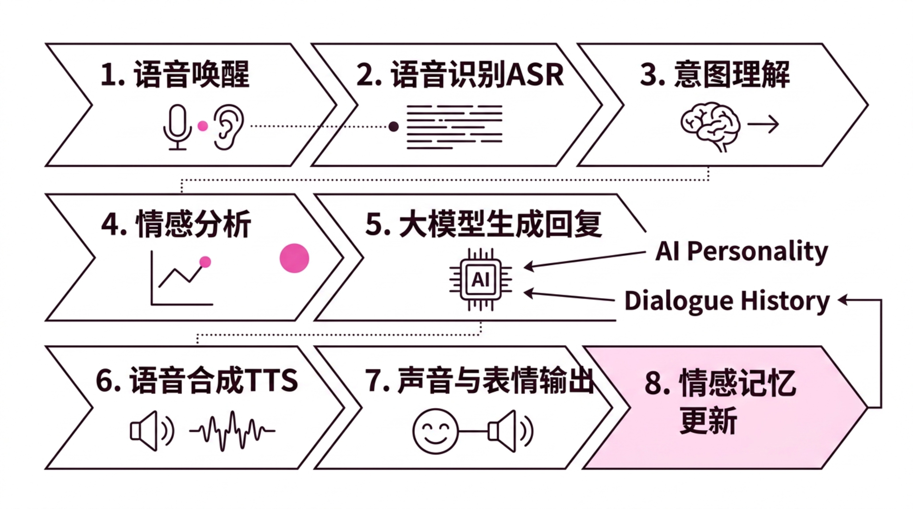

老人说一句话，机器人经历了哪些环节？
当老人说出"今天又没人来看我"，系统需要在毫秒级内完成一条完整的对话链路，每一个环节都可以单独测试，任一环节失败时都有兜底流程。
工程目标：每一个环节都能单独测试；任一环节失败时都有兜底流程；老人不需要理解背后的技术。

Slide 16



语音唤醒与ASR：先要听见老人
语音唤醒任务
适老场景五类难点
识别固定唤醒词
声音较轻或不清晰
说话速度较慢
判断是否进入对话状态
避免误触发
地方口音明显
同一句话反复表达
电视声音和其他人声不应触发
ASR语音识别任务
环境中存在电视广播声
将老人语音转换成文本
保留停顿和重复中的真实含义
设计要求：提供清晰唤醒反馈，识别失败时不要直接结束，允许老人慢慢说，设置物理按键作为语音唤醒兜底。
识别方言和混合表达
适应老人真实语言习惯

Slide 17










意图理解与情感分析不能混为一件事
意图通道
情感通道
回答：老人想做什么？
回答：老人现在可能是什么感受？
播放戏曲
联系家人
开心
孤独
询问天气
聊天
焦虑
悲伤
寻求帮助
困惑
示例："我想听听老伴以前喜欢的那首歌。"
意图：播放歌曲 ｜ 可能情感：怀念、孤独或悲伤
→ 系统先完成具体需求，再按情绪状态调整语气，必要时延续回忆话题，不能只机械播放歌曲。

Slide 18






TTS与情感记忆决定机器人听起来像不像"朋友"
TTS语音合成任务
三层情感记忆结构
把回复文本变成自然语音，需要精细控制：
1
2
3
2
短期记忆
1
最近几轮对话内容，维持当前对话连贯性
1
2
长期记忆
兴趣、家庭成员、重要日期和长期偏好
3
事件记忆
老人讲述的具体经历和故事
3
使用边界：记忆内容可查看、允许修改和删除、敏感内容应限制使用。
5
4
1
音色
温暖清晰
2
语速
适老节奏
3
停顿
自然留白
4
情绪
克制表达
5
音量
环境自适应

Slide 19


Prompt工程为机器人设定角色与边界
Prompt结构可以分为四层，共同决定机器人以什么身份、什么方式、在什么边界内与老人交流。
1
2
系统提示词
上下文管理
定义机器人是谁、如何称呼老人、使用什么语气、禁止做什么
提供近期对话、老人档案摘要、当前场景、相关家庭记忆
3
4
情感指令
安全护栏
提供当前情感标签、情感强度、建议响应策略、是否需要主动关怀
规定禁止医疗诊断、禁止投资决策、禁止冒充亲人、危机话题转介
推荐结构：角色身份 ＋ 目标老人信息 ＋ 当前场景 ＋ 情感状态 ＋ 回复原则 ＋ 禁止事项 ＋ 输出格式

Slide 20
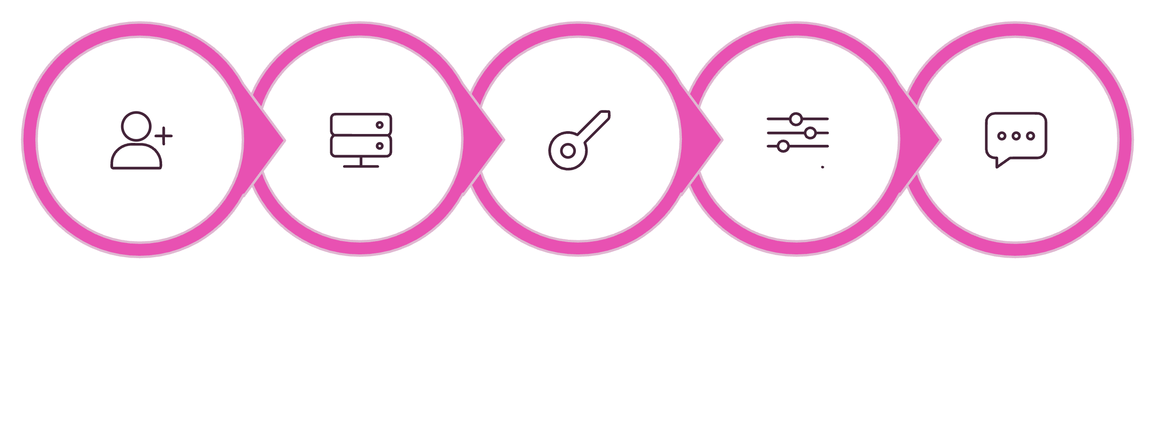

大模型API如何接入机器人原型？
基本接入流程
请求与响应结构
主要请求内容
主要响应内容
模型名称
系统提示词
用户输入
对话历史
回复长度与生成参数
回复文本
调用状态
错误信息
内容安全结果
注册账号
开通模型
获取API Key
配置模型参数
发送对话
工程处理要点：API密钥不能写入公开代码；接口失败需要重试；超时后使用兜底回复；避免记录不必要的个人信息。

Slide 21





真实产品还要解决延迟、成本和数据安全
降低等待感
管理多轮对话
接口异常处理
采用流式输出，先播放短暂确认提示，减少过长回复，控制网络请求时间
使用会话编号，保存近期上下文，长对话自动摘要，重要信息单独进入记忆档案
设置超时，限制重试次数，准备固定兜底话术，网络恢复后重新连接
成本控制
数据安全
简单日常对话使用低成本方案，复杂情感场景使用更高质量方案，统计单台设备调用量
对话数据尽量本地保存，调用接口前进行必要脱敏，去除姓名、电话、地址等敏感信息

Slide 22
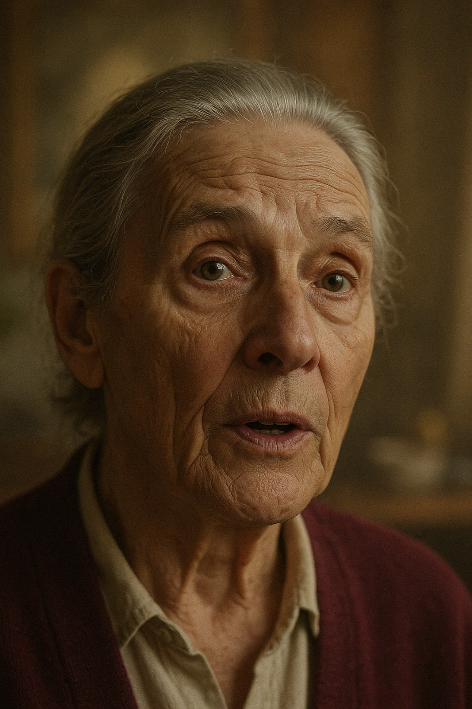
多模态情感识别让机器人从"听内容"走向"看状态"
情感识别不只分析老人说了什么，还要分析怎么说、表情怎样、近期行为是否发生变化。三类模态共同构成完整的情感感知系统。
🎙️ 语音语调
😊 面部表情
分析：音高、语速、音量、能量和停顿特征，反映当下情绪状态
分析：眉毛、眼睛、嘴角和其他面部动作，识别实时情感信号
📊 行为模式
分析：活动量、睡眠、交互频率和长期趋势，反映情绪的长期变化
原稿采用的情感标签：高兴 · 平静 · 悲伤 · 焦虑 · 愤怒 · 孤独 · 困惑，同时区分轻度 / 中度 / 重度三个强度级别。

Slide 23



语音语调如何反映情绪变化？
常见声学特征
典型情绪映射示例
语速↓ 音高↓ 能量↓
语速↑ 音高↑ 能量↑
基频F0
→ 可能对应悲伤或孤独
→ 可能对应高兴或激动
反映声音高低变化
适老场景难点
老年人声音可能天然偏低
停顿多不一定代表悲伤
口齿不清会影响模型判断
年轻人数据训练的模型不一定适合老人
语速
反映语言节奏
设计原则：情绪识别只能作为概率判断，不能直接给老人贴标签。
短时能量
反映声音强弱
停顿频率
反映流畅度和犹豫

Slide 24



面部表情识别需要兼顾准确性与隐私
识别流程
隐私原则
明确授权才使用
尽量本地完成推理
只在获得老人同意的场景开启摄像功能
减少原始图像的网络传输风险
采集画面
检测人脸
提取关键点
分析动作
输出情感
不长期存储原始人脸图像
私密空间慎用摄像头
适老场景挑战
卧室和高度私密空间慎用或不用
只向后续模块输出必要情感标签
皱纹增加关键点检测噪声
部分老人表情幅度较小
眼镜可能造成遮挡
拍摄角度和光线影响结果
长期摄像容易造成被监控感

Slide 25
行为变化能够反映长期情绪趋势
行为数据来源于红外传感器、毫米波雷达、睡眠数据、机器人交互记录和活动记录，提取的指标能够反映老人情绪的长期走势——但必须观察连续多日变化，结合老人个人历史基线判断。
7天
6项
3类
行为趋势观察
可提取指标
典型异常模式
不能只看一次数据，应连续多日观察
活动量、睡眠、离床次数、对话次数、时长、活动频率
活动骤降、夜间频繁离床、对话频率突变
⚠️ 活动量骤降 ＋ 对话频率降低
⚠️ 夜间频繁离床 ＋ 睡眠碎片化
⚠️ 对话频率突然增加 ＋ 语速明显加快
可能需要增加主动关怀，观察老人状态变化
可能需要提供安抚或助眠支持，必要时通知护理人员
可能提示情绪波动，需要结合其他模态综合判断

Slide 26

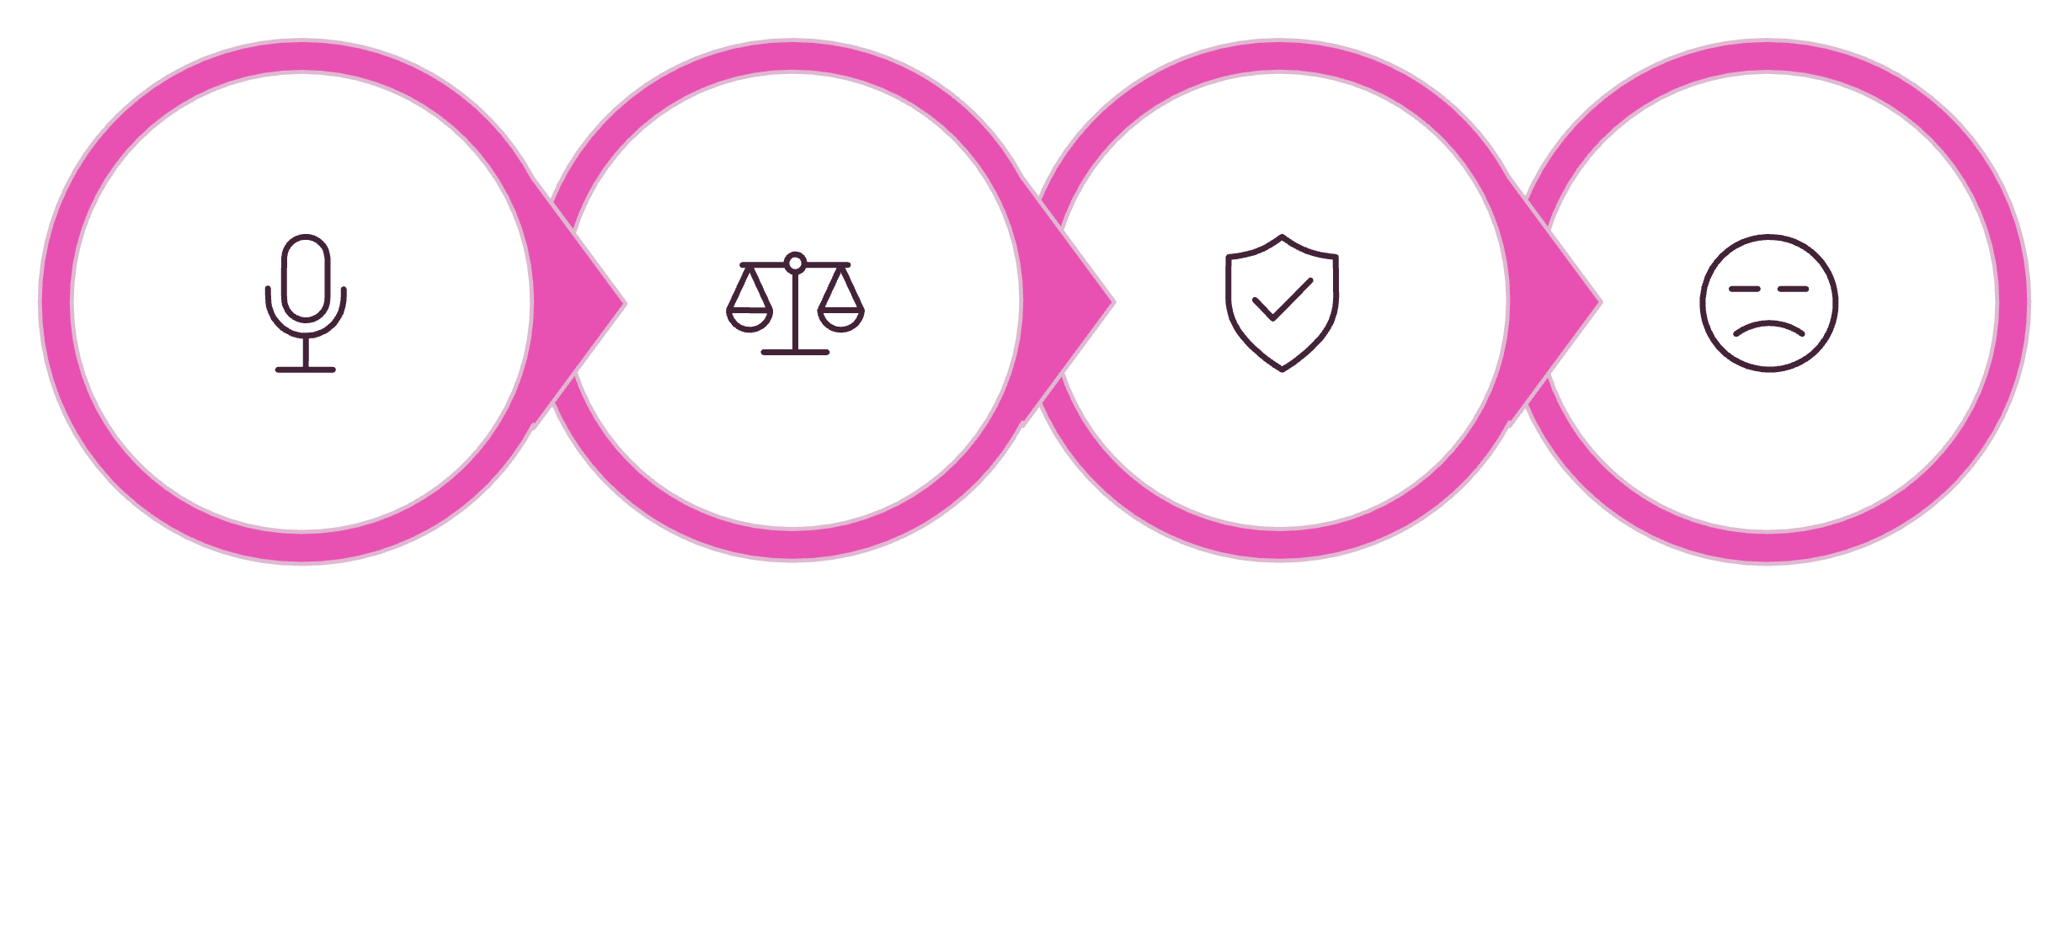

多模态融合：三种判断不一致时怎么办？
融合策略对比
模态降级示例
早期融合
晚期融合（推荐）
摄像头不可用
先合并语音、面部和行为特征，再输入统一模型。理论上可学习复杂关系，但数据与训练要求较高。
三类模态分别判断，再按权重合并结果。实现清晰，单个模态故障时容易降级，便于工程维护。
使用语音和行为两路输入
夜间私密场景
减少或关闭视觉输入
某个传感器离线
重新分配其他模态权重
三路结果
加权计算
置信判断
输出情感
核心价值：多模态融合不是让判断看起来复杂，而是提高系统在真实环境中的稳定性。

Slide 27
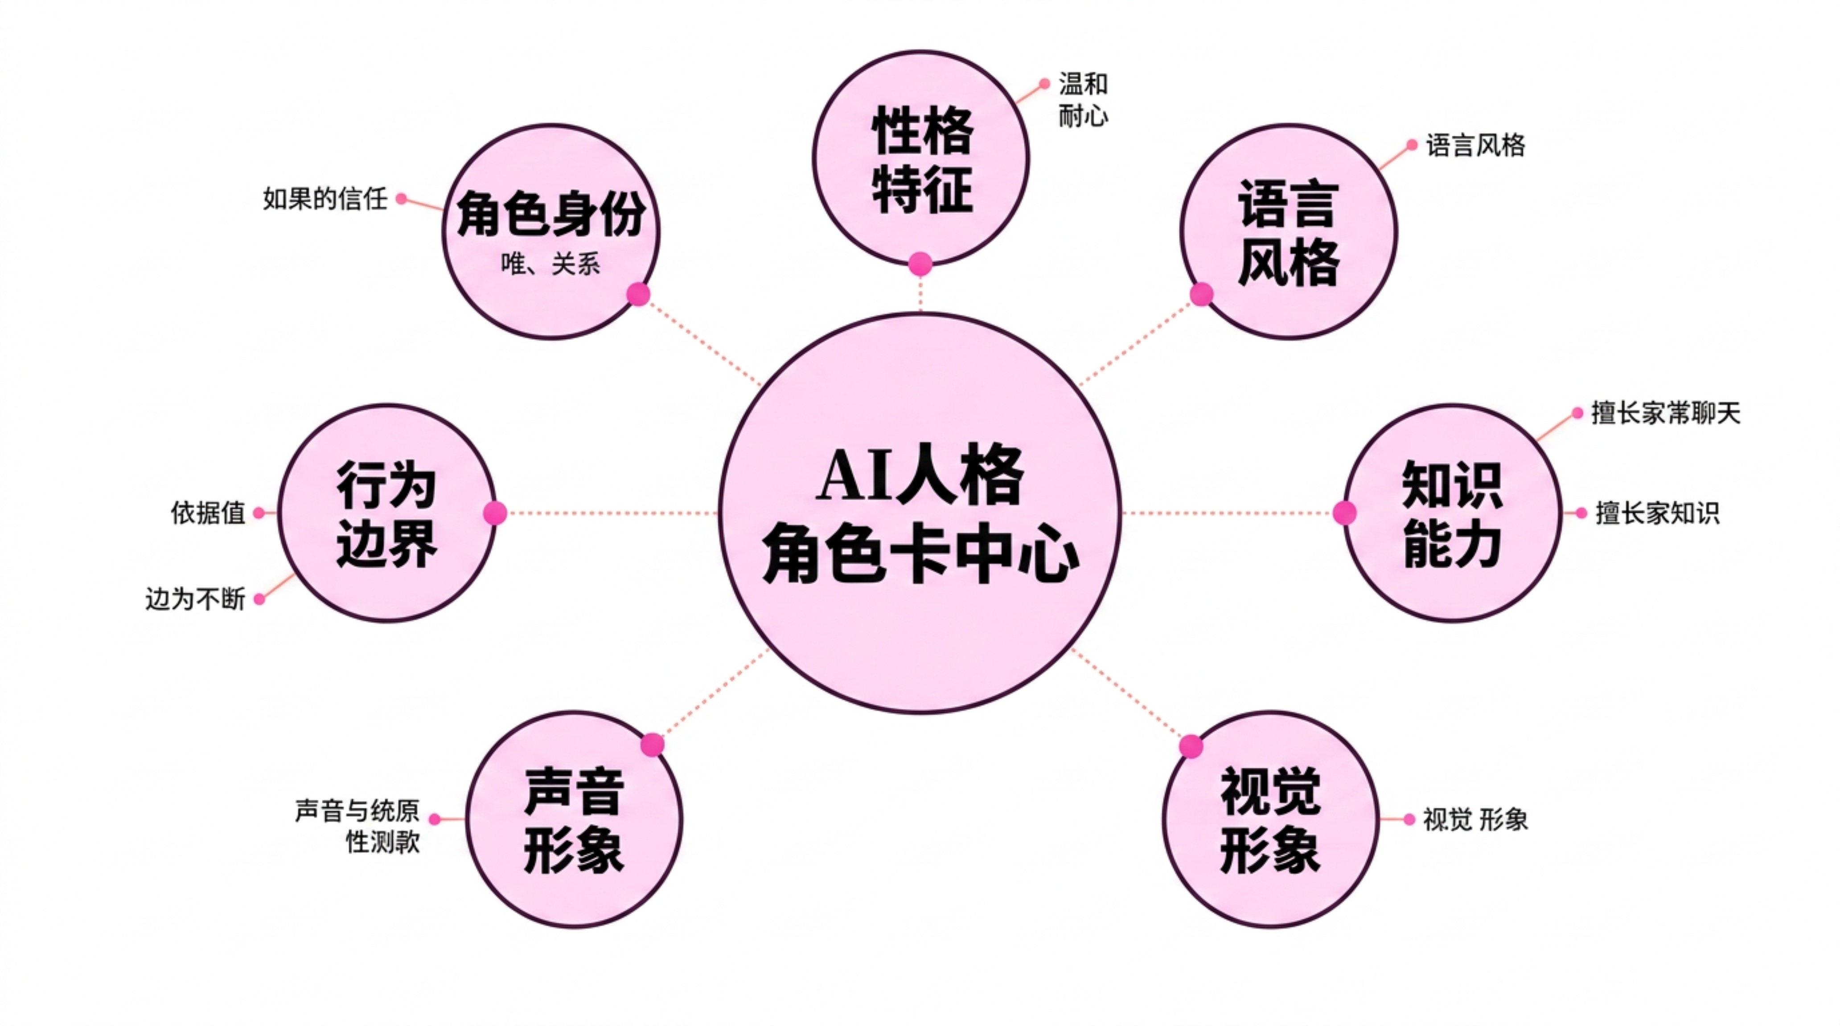
AI人格不是取一个名字，而是设计一致的角色
AI人格设计的目标是：让老人感受到稳定、可信和熟悉的交流对象。人格需要保持一致——今天温柔，明天不能突然变得生硬；当前是晚辈型角色，后续不能随意变成专家或领导。
AI人格与普通聊天机器人的区别：普通聊天机器人回答问题；AI人格以持续一致的身份与老人建立长期关系。

Slide 28
AI人格角色设定的五个核心要素
名字与身份
1
明确叫什么、与老人是什么关系、以晚辈、朋友还是助手的方式交流。身份设定是所有人格一致性的起点。
背景故事
2
设计来历、兴趣、为什么愿意陪伴老人、熟悉哪些生活和文化内容。背景让角色有真实感，不像工具。
语言风格
3
规定称呼、语气、语速、常用表达；禁止使用的命令式语言。语言风格直接影响老人对机器人的亲切感。
知识边界
4
擅长家常聊天、戏曲老歌、兴趣互动、生活提醒；不承担医疗诊断、投资建议、法律决策和专业心理治疗。
视觉与听觉形象
5
确保机器人外观、表情、声音与语言性格保持一致，形成完整统一的角色体验。

Slide 29

对话脚本把抽象人格变成可执行语言
四类脚本类型
脚本组织方式 & 卡片要素
1
主动开场
脚本库按 生活场景 × 情感状态 × 情感强度 三维组织。
晨间问候、天气话题、询问睡眠、发起兴趣内容
触发条件
老人输入示例
2
情感响应
什么场景、什么时间启动
典型表达方式
先回应情绪，再提供行动建议，不急于转移话题
情感标签
机器人回复
3
回忆引导
情感类型与强度
符合人格的具体话术
通过工作、家庭、时代和兴趣话题，鼓励老人表达经历
后续引导 & 安全边界
4
安全兜底
延续话题或转介人工
面对医疗、危机和高风险表达时，启动固定处理流程

Slide 30
七种情感×三级强度，形成21种响应策略
情感响应遵循四层框架：感知层→判断层→生成层→反馈层。以孤独和焦虑为例，不同强度对应完全不同的陪护策略。
情感类型
轻度
中度
重度
孤独
主动发起轻松话题，推荐戏曲或兴趣内容
耐心倾听，引导回忆，建议联系家人
温和陪伴，减少机械转移，通知护理人员
焦虑
放慢语速，给予确认和安抚
安抚、呼吸引导，减少刺激
启动人工协助
悲伤
温和陪伴，给予空间
倾听为主，减少建议
通知护理人员，启动转介
高兴
顺势延续，增加互动乐趣
共同享受，分享快乐话题
适度引导，避免过度刺激
愤怒
不反驳，耐心倾听
先认可感受，再缓和情绪
不激化，转移到安全话题
困惑
温和解释，重复关键信息
简化表达，逐步引导
通知家属或护理人员
平静
维持当前节奏，适时互动
轻松陪伴，无需特别干预
—

Slide 31

人格可以逐步熟悉老人，但不能假装成人类
初次认识
使用正式、礼貌称呼；主动介绍AI身份；谨慎使用个人信息
逐渐熟悉
记住兴趣和重要人物；延续过去话题；调整主动交流频率
长期陪伴
形成稳定称呼；根据老人习惯推荐内容；在重要日期提供提醒
个性化适配
伦理底线
外向老人
内向老人
始终表明AI身份
适当增加主动话题，更高频的互动频次
减少频繁打扰，给予更长思考时间
不声称自己拥有真实人类经历
不替代真实关系
不替代家属和护理人员
危机必须转介人工
重度心理问题不由机器人独立处理

Slide 32
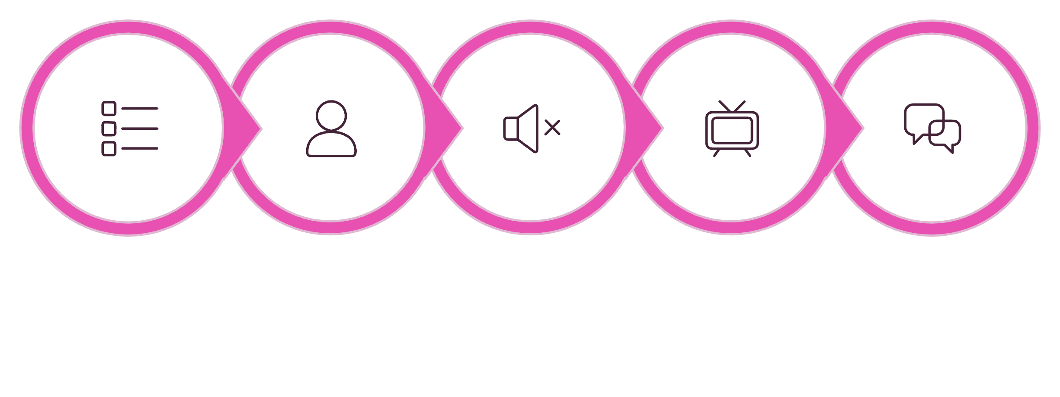



唤醒词设计决定老人能不能顺利开始对话
适老唤醒词原则
唤醒词测试流程
2—3个音节，发音清晰，容易记忆
与常用词不冲突
避免只包含高频、轻声或难发音音节
原稿示例唤醒词
提出候选词
邀请老人试读
测试安静环境
测试电视噪声
测试方言场景
"小暖小暖"
"你好朋友"
唤醒后的反馈设计
柔和灯光 · 简短确认音 · 屏幕表情 · 语音回应
"陪陪我"
兜底方式：设置大尺寸物理对话按键，确保语音唤醒失败时老人仍能顺利开始对话。

Slide 33



语速、音色和音量共同决定声音是否适老
语速设计
音色设计
音量设计
适老语速约140—160字/分钟。动态调整：老人回应较慢时，机器人进一步放慢；重要提醒关键信息可适当重复，重复之间保留停顿。
温暖、清晰、音高适中、机械感较弱、情绪变化不过度表演。音色是建立亲切感的核心参数。
根据环境噪声自动调整；避免突然大声；夜间降低音量；告警和普通陪聊使用不同声音等级。
设计重点：不是越慢越好，也不是越像真人越好。需要通过老人真实试听测试确定最终参数。

Slide 34
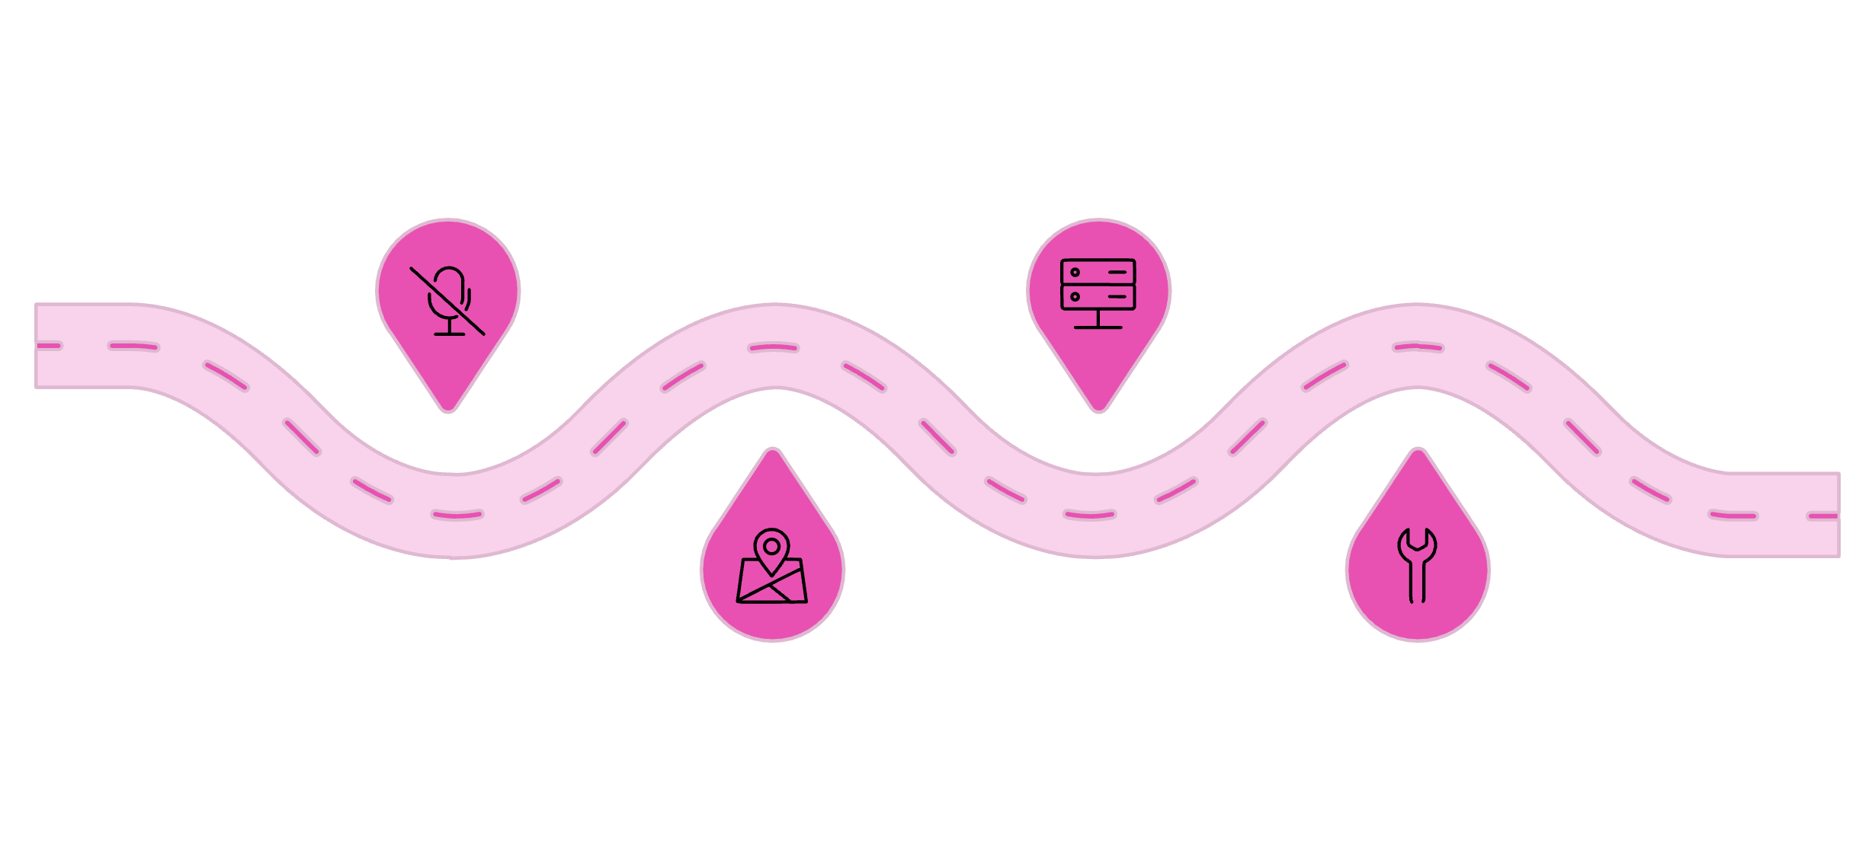



方言适配与容错设计，让老人不必迁就机器
方言适配流程
五类交互容错策略
调研方言
选择ASR
口齿不清
语义模糊
收集老人常用语言样本
挑选支持对应方言的服务
保留多个识别候选，结合上下文判断
通过追问确认指代对象
关键信息确认
思考停顿
覆盖优先
采集与优化
执行前重复老人意图
不急于打断，温和等待
确定使用人数最多的方言
测试语音，记录失败词并优化
混合表达场景：普通话和方言混用、一句话夹杂地方称呼、戏曲和地名有地方发音。
多轮纠错
允许老人说"不对"，返回上一轮重新理解
核心理念：适老化不是要求老人学会标准操作，而是让系统适应真实的老人。

Slide 35





桌面陪伴机器人的硬件系统
桌面陪伴机器人由五大核心模块构成，每个模块承担特定功能，同时需要在结构设计层面考虑声学、散热、维修和隐私等工程细节。
核心计算单元
语音模块
显示模块
承担设备控制、本地数据处理、接口调用和部分边缘推理
麦克风阵列、扬声器、音频处理。需考虑拾音方向和声腔设计
触摸屏、表情屏、数字相册、状态提示。需考虑屏幕视角
感知模块
通信模块
摄像头（需隐私开关）、触摸传感器、环境光传感器
Wi-Fi、蓝牙、可选移动通信。确保网络稳定和数据安全

Slide 36
人形和动物型机器人增加了哪些工程挑战？
仿生人形机器人附加模块
动物型机器人附加模块
附加硬件
主要挑战
附加硬件
主要挑战
双臂舵机与关节控制
表情屏或机械面部
轮式或足式移动底盘
人体接近和碰撞感知
动作安全与关节夹伤风险
稳定性、噪声和耗电
运行维护成本高
四足关节与多路舵机
姿态控制与避障传感器
户外移动与辅助语音
运动平衡与地面适应
跌倒保护与老人行走安全
续航与室内噪声
三类机器人共同选型原则
无锐角
低发热
低噪声
成本可控
模块化设计
便于维修
开源生态完善

Slide 37

CMF、规范和伦理共同决定产品能否长期使用
CMF设计方向
完整知识串联
Color · 色彩
Material · 材料
老年情感需求
暖白、浅木色、柔和橙色点缀；避免医疗冷白和过度科技灰
阻燃ABS、亲肤硅胶、抗菌易清洁材料、圆角无锐边结构
理解老人心理，从关系设计出发
机器人产品方向
桌面型、人形型、动物型的场景选型
Finish · 表面
大模型对话
哑光低反射、触摸区防滑、状态灯柔和、扬声器网罩易清洁
自然语言理解与多轮对话生成
交互适老要求
多模态情感识别
大图标大字体
语音、面部、行为三路融合
AI人格 → 适老语音 → 硬件与CMF
伦理和规范贯穿全程
高对比度
本讲结语：技术让机器人能够说话，设计让它知道该怎样陪伴。
下一步：项目四 · 企业SOP与实操指导
大尺寸物理按键
清晰声光反馈
音量渐进变化

